Slide 1
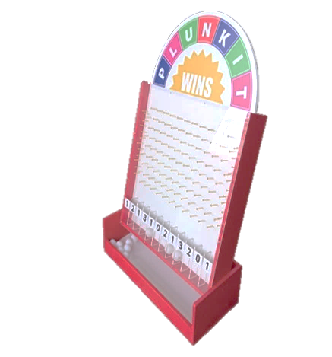
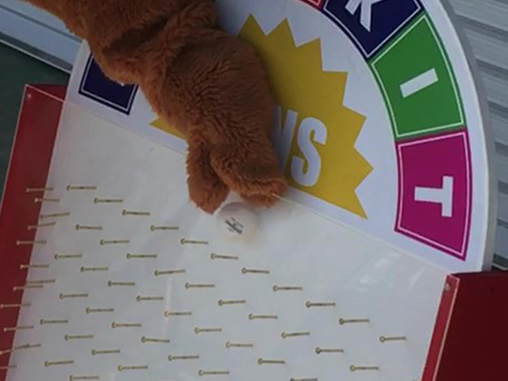
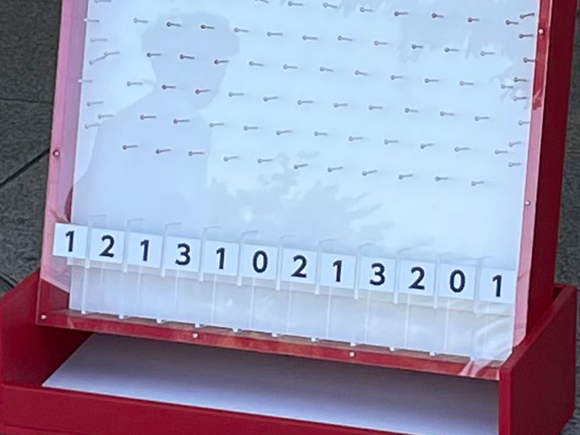
ポロンポロンゲーム
ポロンポロンと音がするゲーム！
ボールを好きな場所にいれます。
0、1、2、3点があります。
サイズ：W0.7ｍ×Ｄ0.4ｍ×Ｈ1.0ｍ
対応人員：1名

